Slide 1
汇报人：张威
研究方向：面向家庭陪护的语音识别技术的研究
导师：曹毅
一、上三周工作：
（1）对论文新增（添加数据集STCMDS、添加柱状图、添加折线图）;
（2）对STCMDS进行实验，采用传统CNN与改进CNN，结果已经初步跑完;
（3）研究SENET，并在MNIST图像数据集上表现良好，准备移植;
（4）观看中文论文10余篇，英文暂时没看，总结网络架构，准备改进;
❶ 基于深度SE_DenseNet的航班延误预测模型_吴仁彪
❷ 基于双网络级联卷积神经网络的设计_潘兵
❸ 一种融合全局时空特征的CNNs动作识别方法_王珂
❹ 基于全卷积神经网络的焊缝特征提取的研究_张永帅
（5）研究科大的FSMN网络架构；
二、后两周工作要求完成
（1）跑完STCMDS数据集的双路，单路目前研究成功；
（2）将SENET应用于CNN，改进CNN；
（3）准备依据SENET或者DENSENET改进写一篇专利；
（4）继续阅读文献
三、这两周工作：
（1）跑完STCMDS数据集的双路，三路；目前三路研究不成功，转而研究双路；
（2）SENET已经成功跑完两组实验，准确率提升0.5-08%；
（3）准备将SENET与DENSENET结合，应用于语音与声纹领域；
（4）初步研究seq2seq和attention，准备应用于语言模型；
论文阅读：❶ Attention Is All You Need
❷ Densely Connected Convolutional Networks for Speech Recognition

Slide 2
一、论文补充，对STCMDS数据集双路补充；
1.1采用网络架构
1.2路实验结果：
STCMDS | 验证集 | 测试集
准确率 | 30.3 | 29.78
结论：
（1）由于STCMDS数据集中语料分布和Thchs20数据集差异性很大，可能导致STCMDS数据集实验效果不好；
（2）如果采用双路网络效果再不好，我准备使用Aishell数据集作为实验数据集。

Slide 3
二、对于SENET性能的研究及实验结果分析
结论：
（1）对于SENET，当BLOCK用于顶层与底层，初步标签是放置于底层效果比较好；
（2）准备将SENET BLOCK放置于各个卷积层之后，等双路跑完尝试；
（3）SENET对于卷积神经网络性能有着0.4-0.6%的提升。

Slide 4
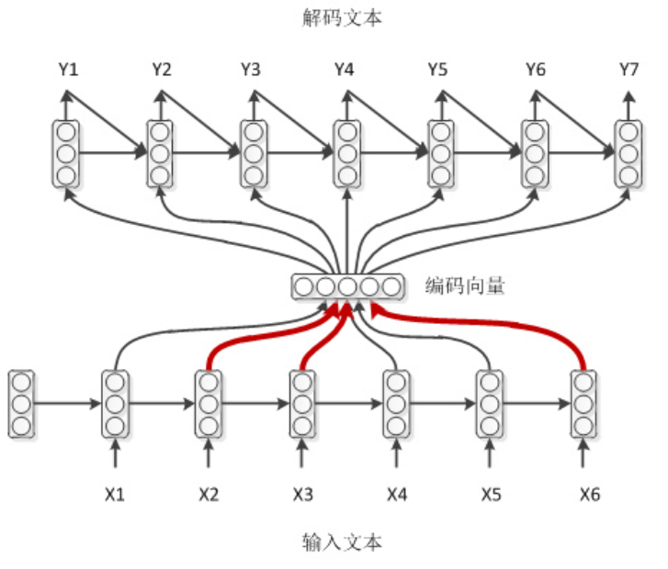
三、关于语言模型的初步研究
3.1 已完成
已经完成基于统计的N-gram语言模型，但是实验结果表明，对于音节转汉字过程中，传统的语言模型对于单字、单词效果很好，但是对于整句转化的效果很差；
3.2改进方案
采用S2S方法解决，基于深度学习方法，准备基于第四种融合Attention机制的网络模型；
分析：
（1）目前准备基于S2S(ATTENTION)构建语言模型；
（2）实际上attention网络不仅可以用于语言模型，也可以将其应用于声学模型，它仅仅是对序列型数据进行“记忆”的一种网络结构；
（3）目前已经构建好基于self-attention、multiheads attention网络架构，准备将其先用于小数据集实验。

Slide 5
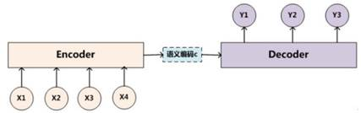
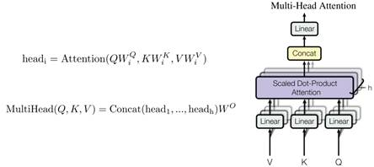
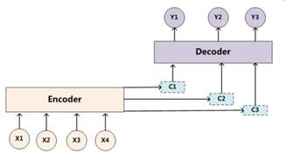
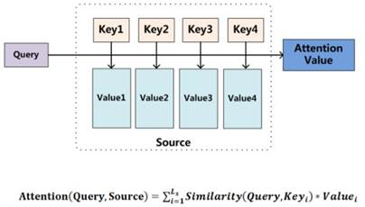
四、关于Attention机制的学习总结
对于S2S中Attention机制的分析；
（1）S2S中前三种均没有考虑对编码序列融入attention机制，所谓attention机制即是对于编码序列进行概率赋值；
（2）采用attention机制，从公式理论上模型的优越性比其他三种优越；
（3）attention机制可以作为神经网络中的某一层，后期准备融入到语言模型中。

Slide 6
五、下两周工作
（1）着手完成多路网络，如果STCMDS效果不好，则换成Aishell数据集；
（2）SENET已经出于成功应用于语音识别，准备再完善将其与Densenet结合声纹、视频领域做实验；
（3）开始着手准备拼音转汉字数据集，以及做S2S+Attention构建，争取构建四种模型；
（4）继续阅读论文。

